Slide 1
ΕΘΝΙΚΟ ΜΕΤΣΟΒΙΟ ΠΟΛΥΤΕΧΝΕΙΟ
ΣΧΟΛΗ ΜΗΧΑΝΟΛΟΓΩΝ ΜΗΧΑΝΙΚΩΝ
Μεγέθη οδοντώσεων και εξειλιγμένη καμπύλη
Χρίστος Καλλίγερος
Αθήνα, Απρίλιος 2020

Slide 2
Η εξειλιγμένη καμπύλη (involute curve)

Slide 3
Κοπτικός κανόνας τροχών εξειλιγμένης
Εξίσωση κατατομής οδόντος κανόνα (ευθεία γραμμή)
Μετατόπιση κανόνα

Slide 4
Τροχιά επαφών τροχών εξειλιγμένης
Συντεταγμένες τροχιάς επαφών:

Slide 5
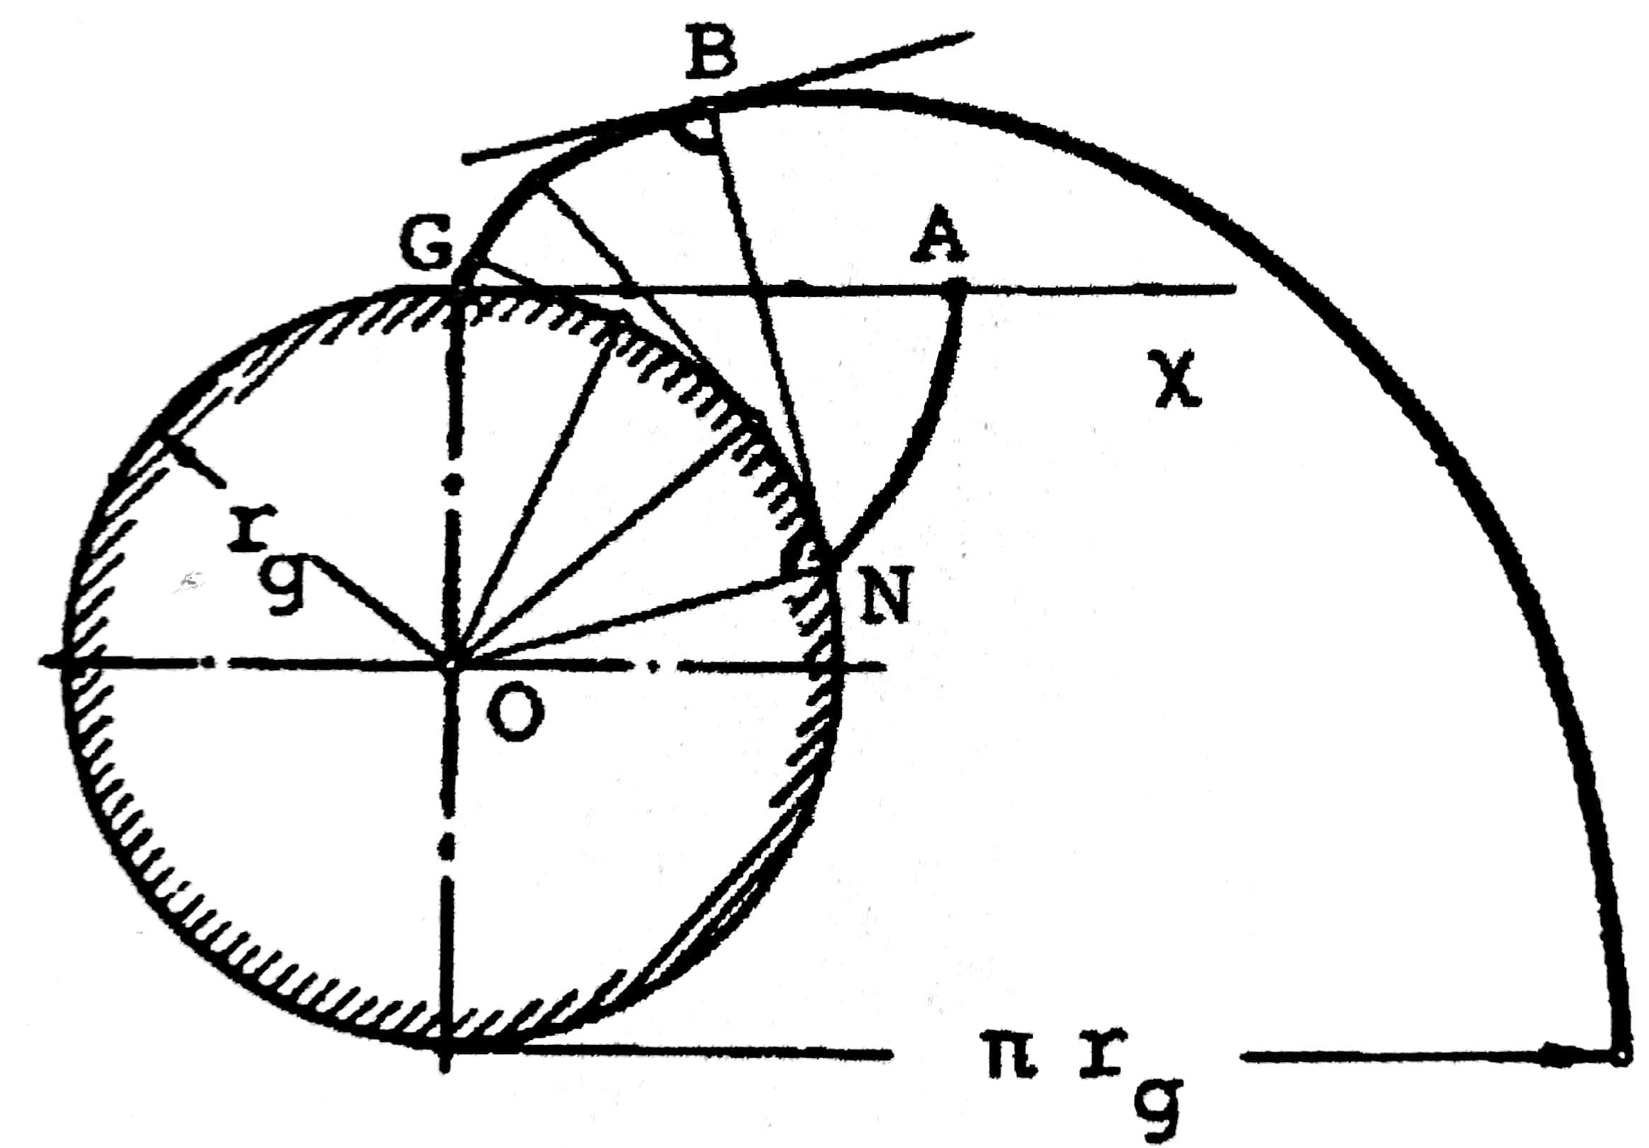
Σχεδίαση εξειλιγμένης καμπύλης
Η ευθεία Gx κυλίεται επί το βασικού κύκλου (Ο,r_{g}) και το σημείο G διαγράφει την εξειλιγμένη GB.

Slide 6
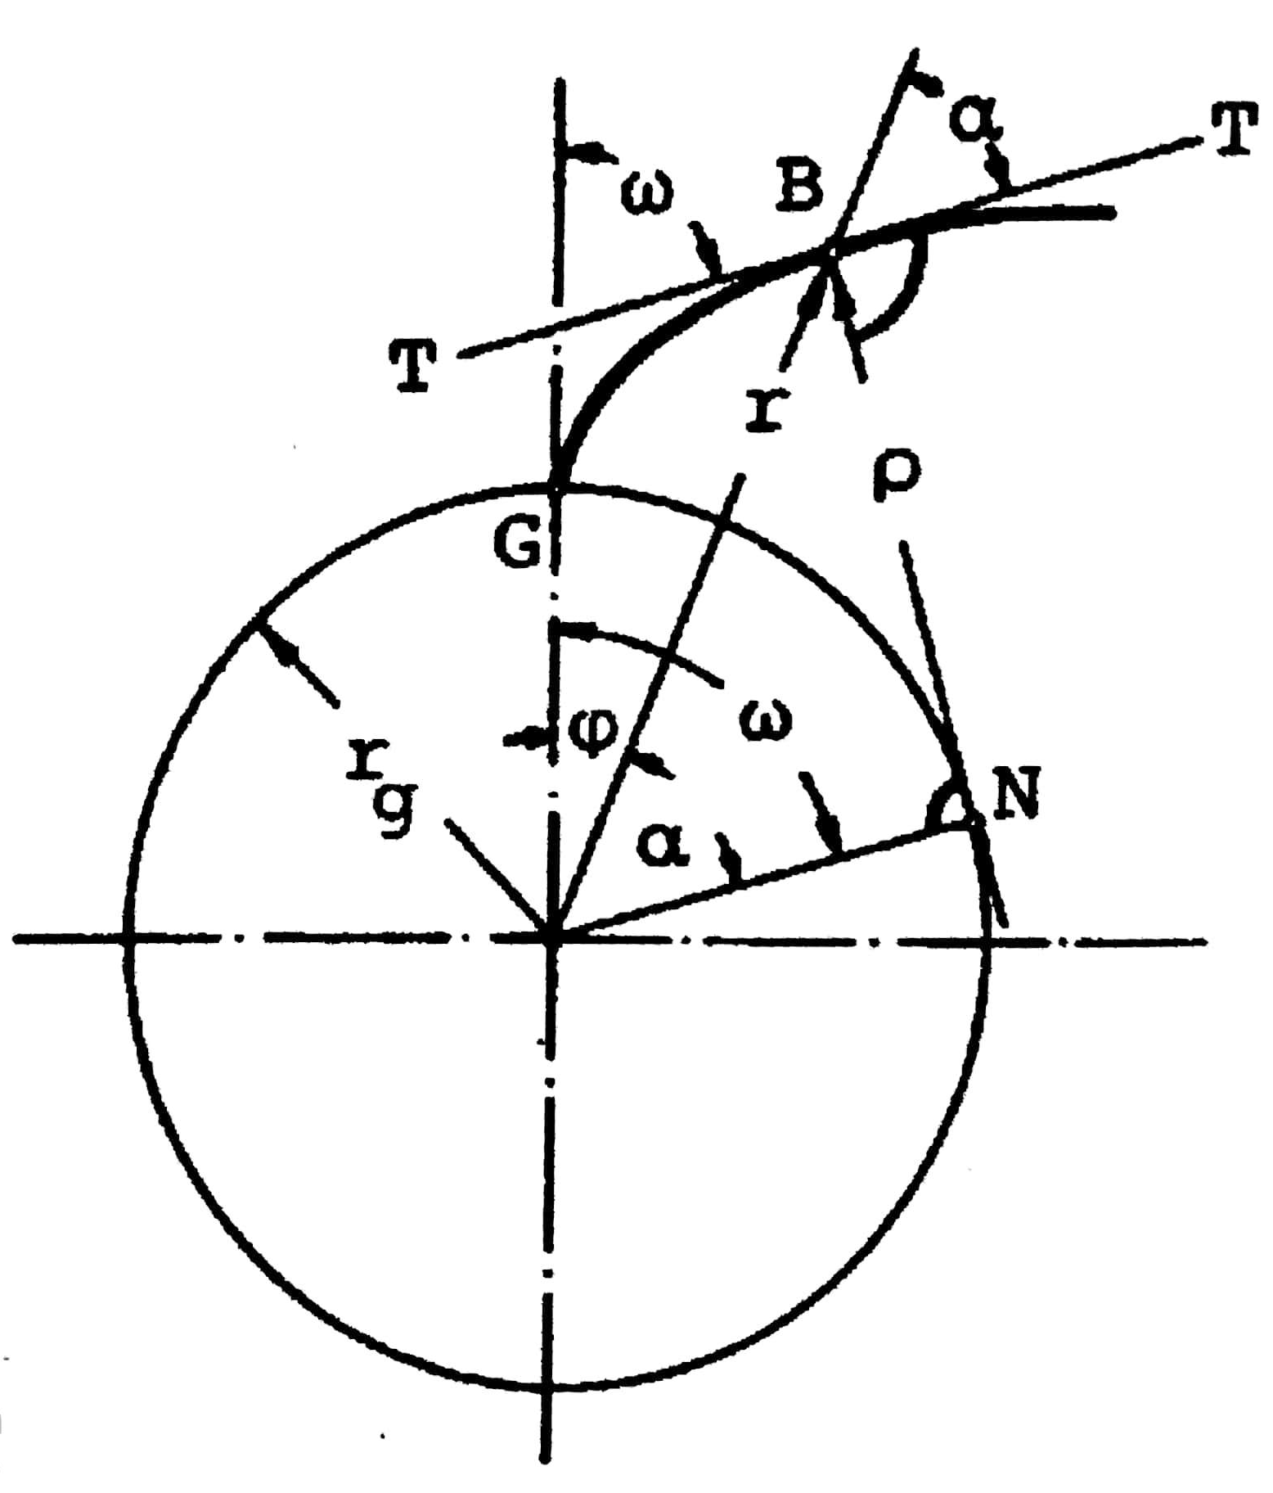
Συνάρτηση της εξειλιγμένης (involute function)
Συνάρτηση εξειλιγμένης:

Slide 7
Βασικά μεγέθη εξειλιγμένης καμπύλης
Απόσταση σημείου εξειλιγμένης από κέντρο τροχού:
Ακτίνα καμπυλότητας σημείου εξειλιγμένης:
ο

Slide 8
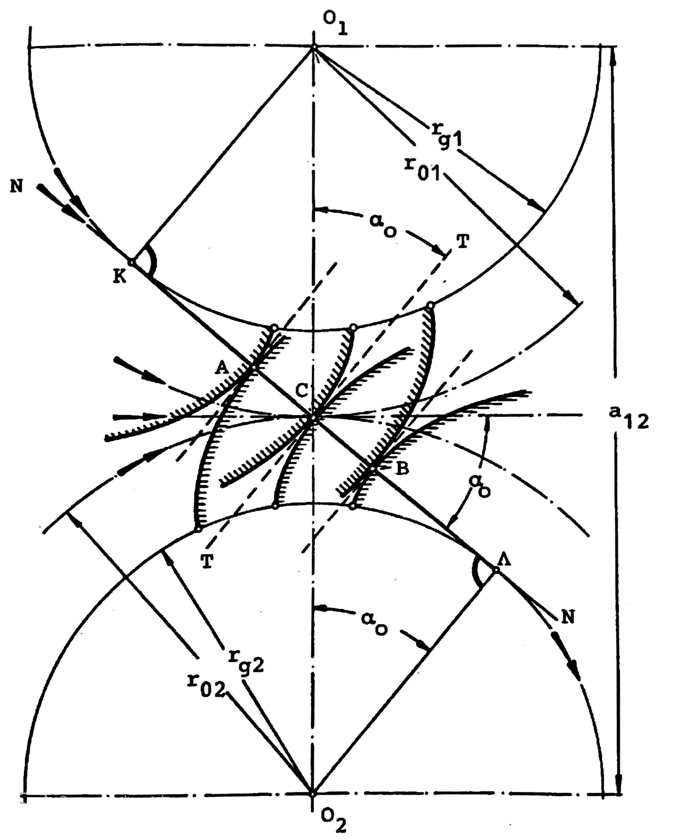
Αρχικός κύκλος
Σημείο κυλίσεως στον αρχικό κύκλο:

Slide 9
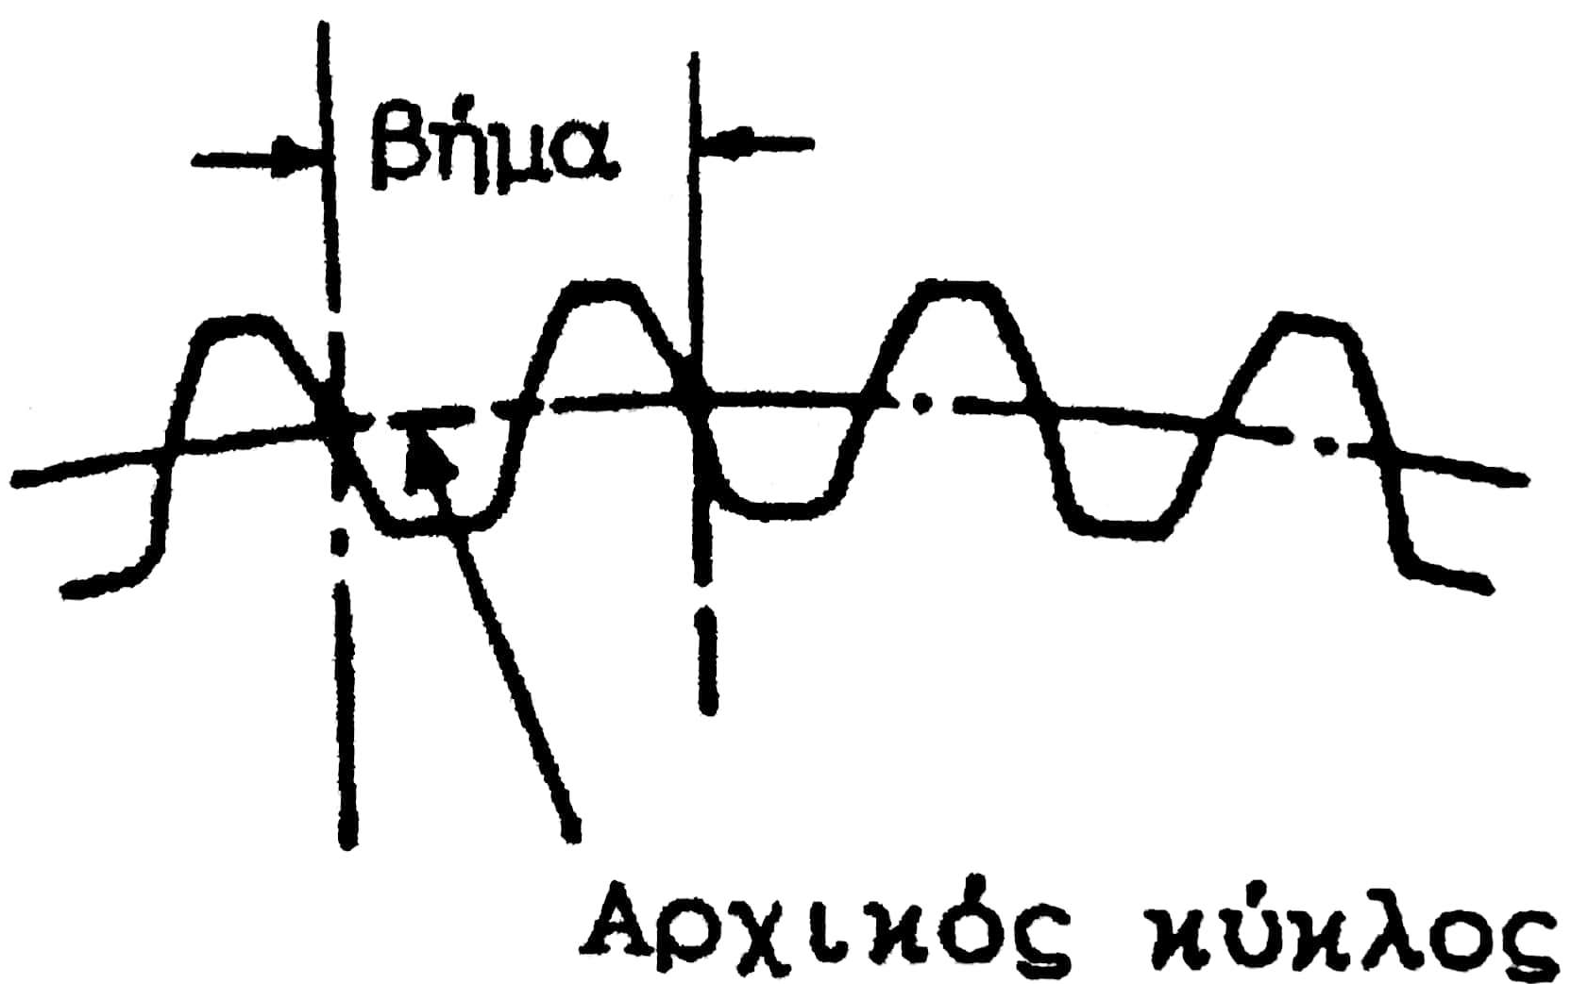
Μέτρο της οδοντώσεως (module)
Ισότητα βήματος
Module:

Slide 10
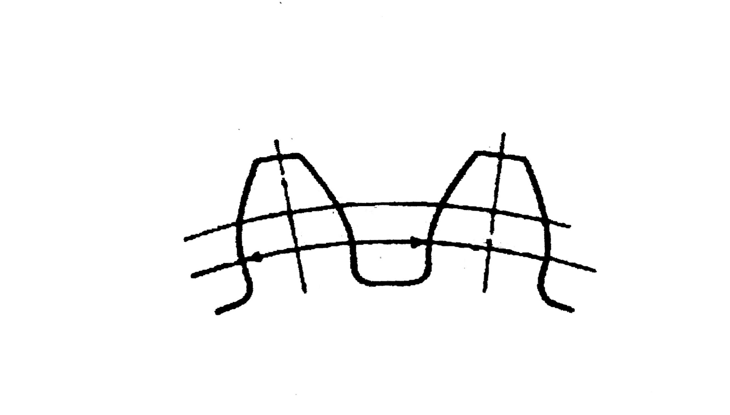
Οδόντας τροχού εξειλιγμένης
εξειλιγμένη
εξειλιγμένη
Αρχικός κύκλος
τροχοειδές
Βασικός κύκλος

Slide 11
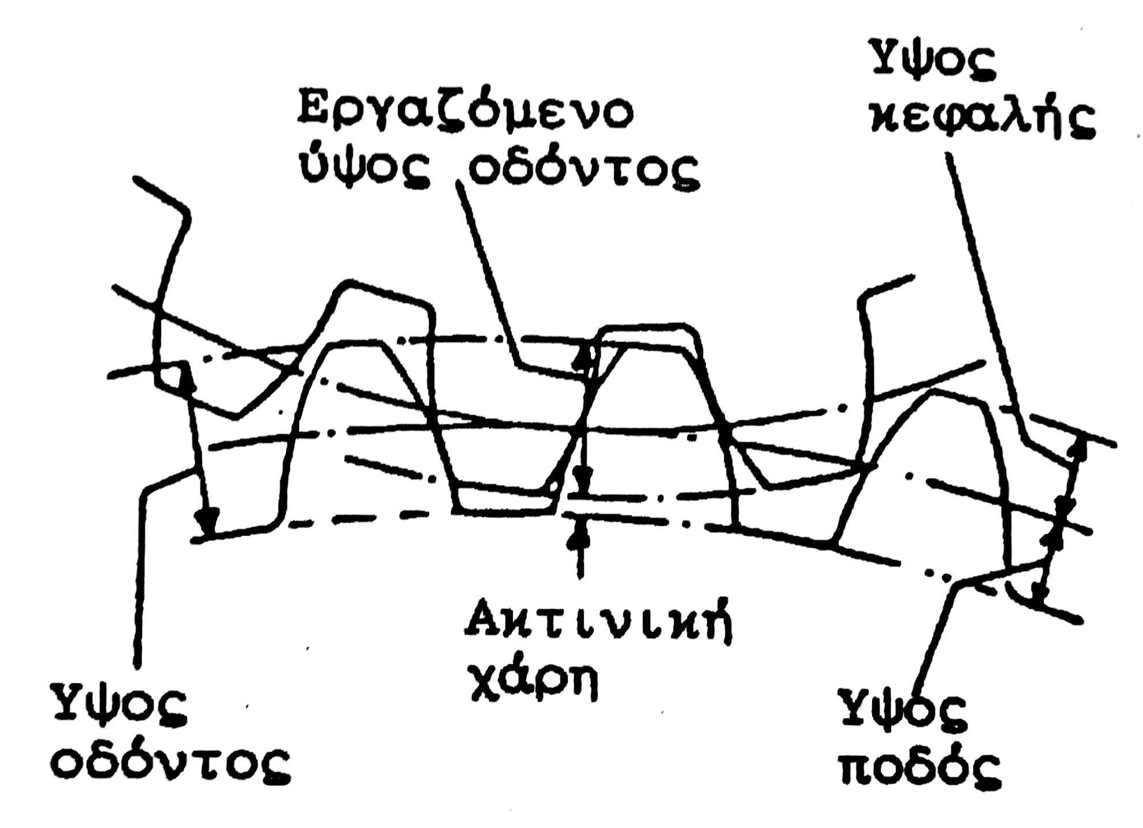
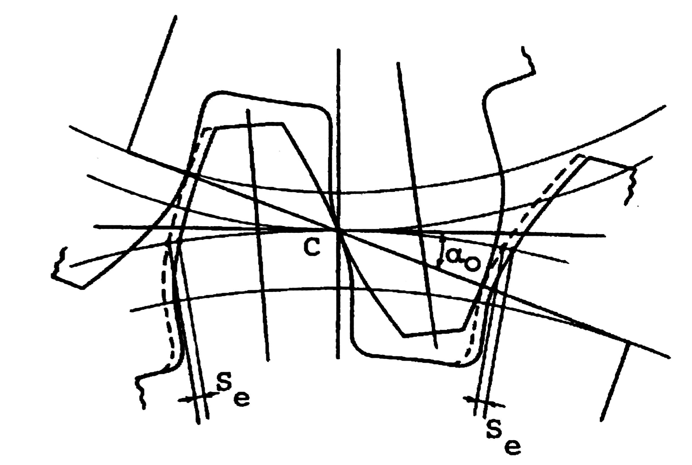
Πάχος του οδόντος
Διάκενο στον αρχικό κύκλο:
Πάχος οδόντος στον αρχικό κύκλο:
Χάρη κατατομών: Se
Ακτινική χάρη

Slide 12
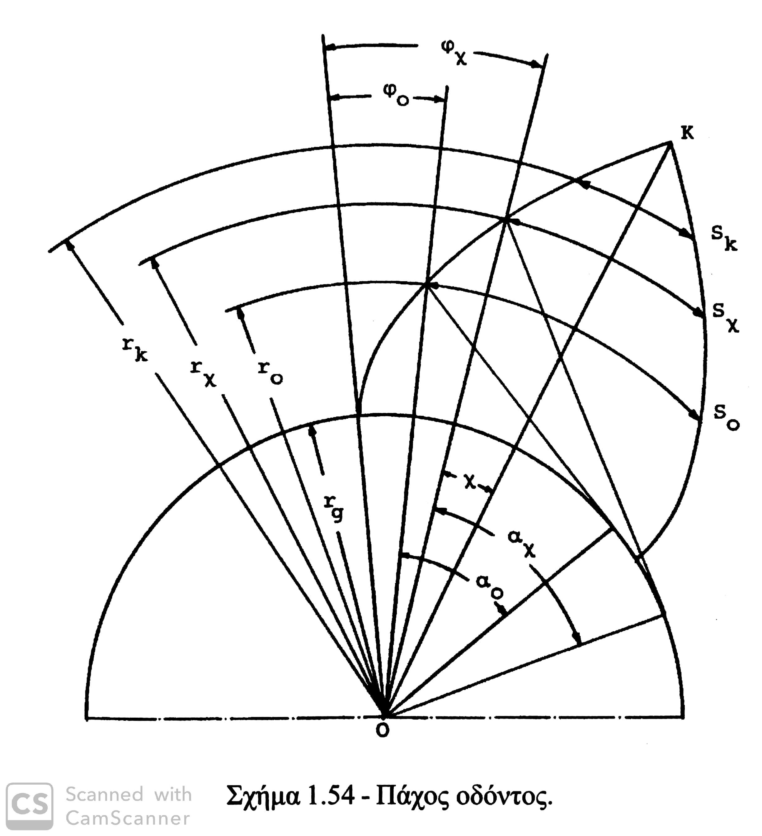
Πάχος του οδόντος
Πάχος οδόντος:

Slide 13
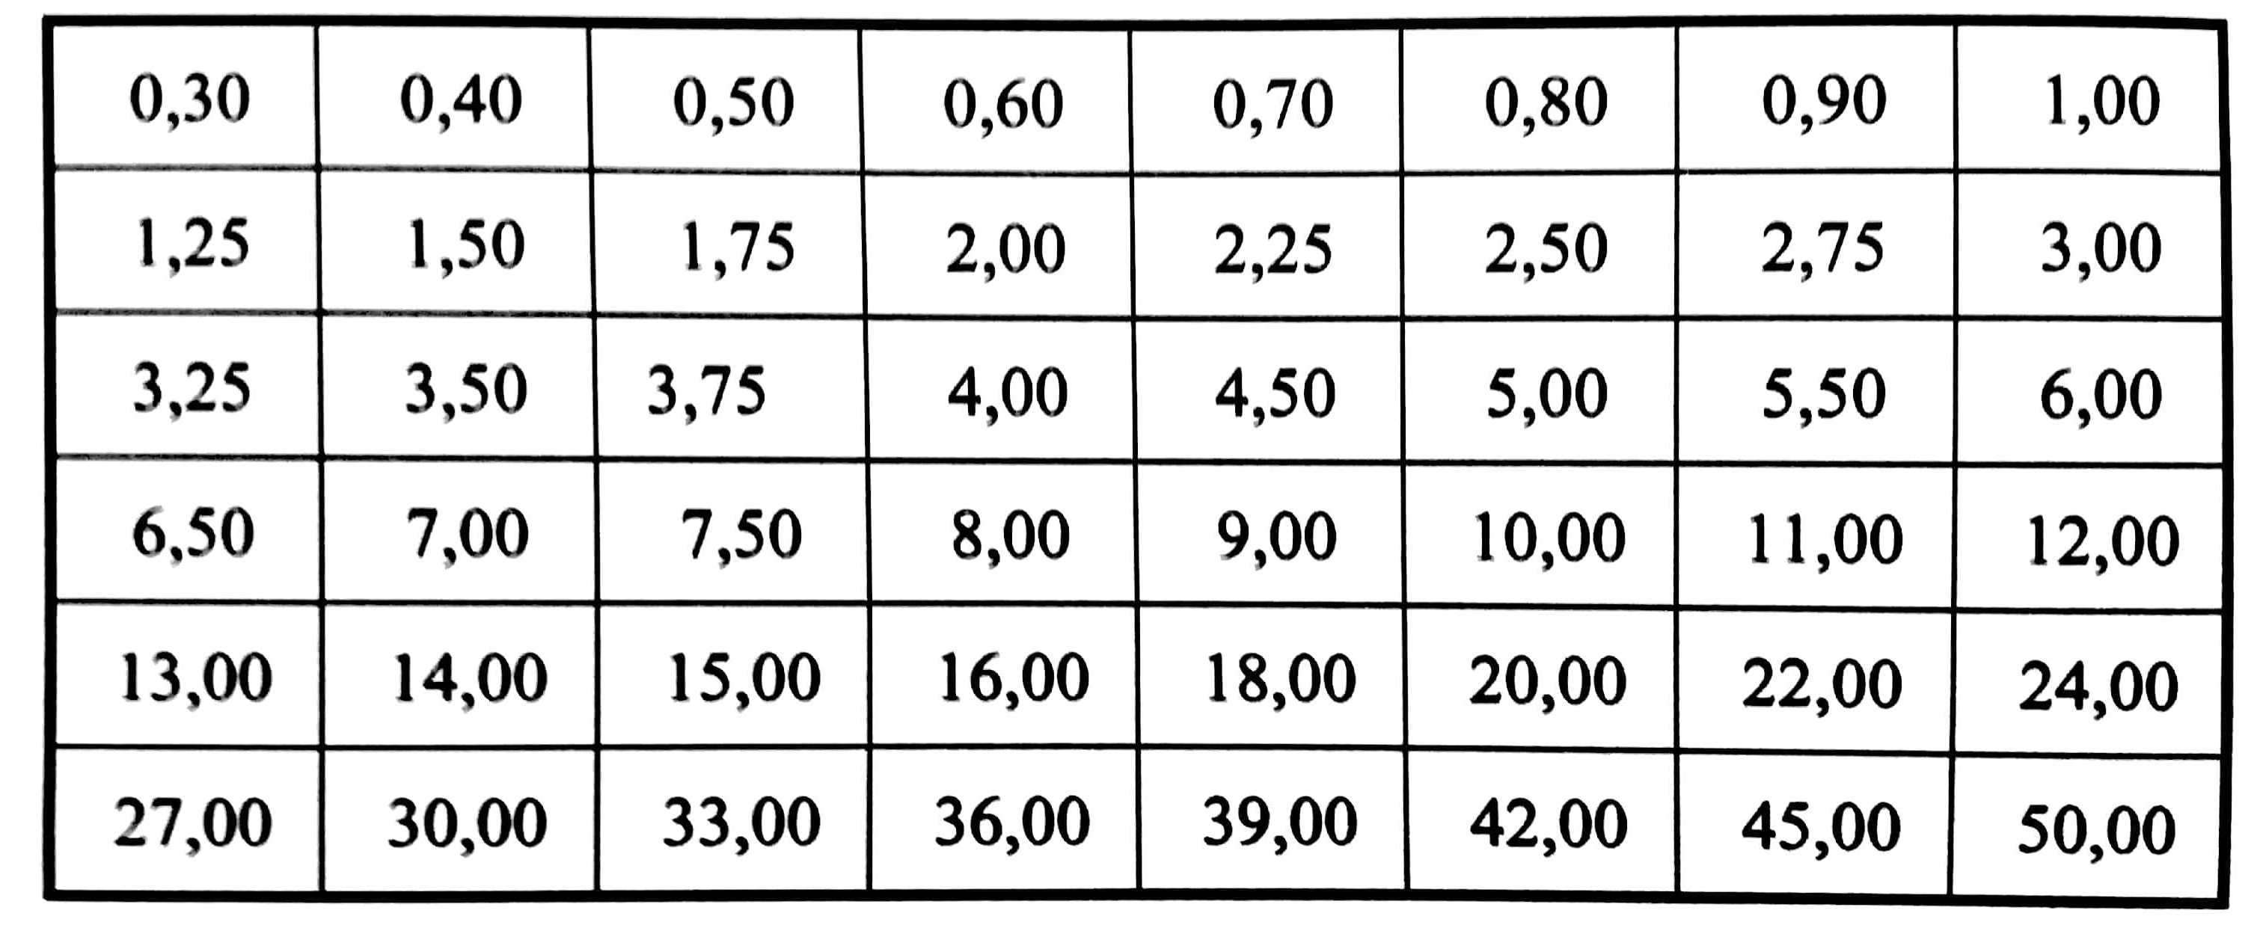
Βασικά μεγέθη οδοντώσεων
Βήμα στον αρχικό κύκλο:
Τυποποιημένες τιμές του module m σε mm για οδόντες εξειλιγμένης
Module οδοντώσεως:
Γωνία πίεσης α₀: τυποποιημένη (20^{ο}, 14.5^{ο}, 25^{ο} )

Slide 14
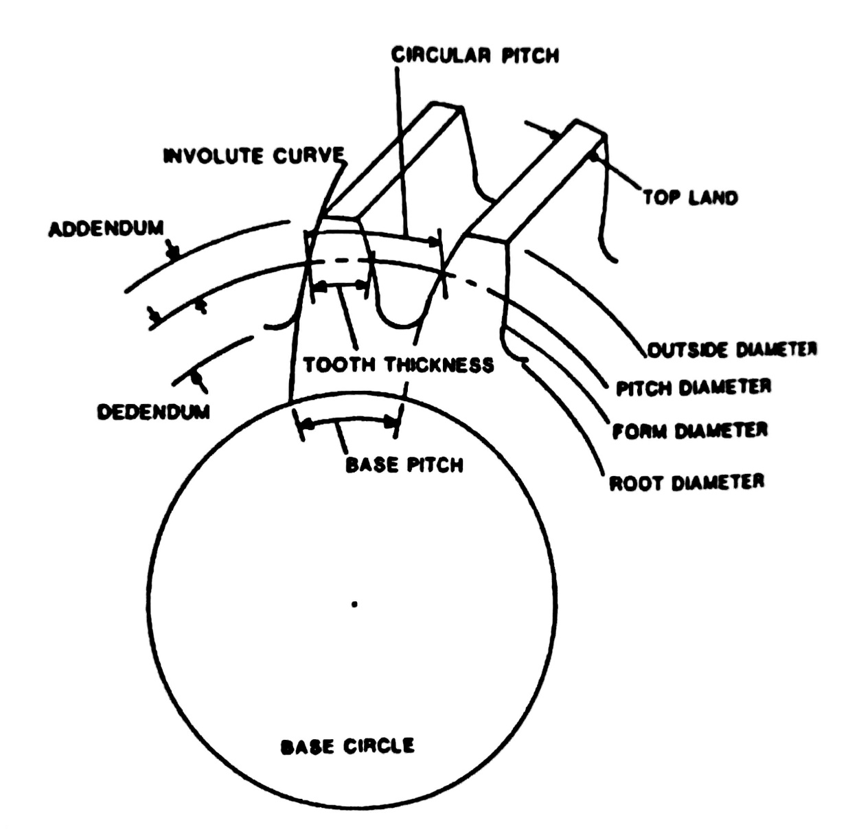
Κύκλοι κεφαλής και ποδός
Ακτίνες και συντελεστές κεφαλής και ποδός:

Slide 15
Επιπρόσθετα βασικά μεγέθη οδοντώσεως
Απόσταση αξόνων:
Σχέση μετάδοσης:
Diametral pitch:
Circular pitch:

